Slide 1
EUROPA.-LA VUELTA AL MUNDO EN 885 JARDINES.- irlanda.-Powerscourt.-Altamont Gardens.-Iris National Stud Japanese Garden.-Heywood Gardens.-Birr Castle.-
Selección de textos y fotografías por
JOSE ELIAS BONELLS

Slide 2
POWERSCOURT GARDENS
  Los jardines de Powerscourt fueron establecidos en dos grandes periodos.
El primero, cuando la casa fue reconstruida en 1731, se creo un jardín que se integrara al paisaje circundante, con un eje central que daba perspectiva a la casa, mientras las cascadas, las grutas y las terrazas se diseñaban hacia el sur.
El segundo, un siglo mas tarde cuando el 6º Vizconde de Powerscourt tuvo nuevos planes para el jardín.

Slide 3
A través de su arquitecto Daniel Roberston se diseñaron las terrazas estilo italiano y se introdujo una importante colección de esculturas y elementos decorativos.
Continuo las reformas el 7º Vizconde con la inclusión del jardín japonés.
En 1961 pasaron los jardines al Estado y desde entonces han recibido muchas atenciones y cuidados.
Son un referente turístico de Irlanda.

Slide 4
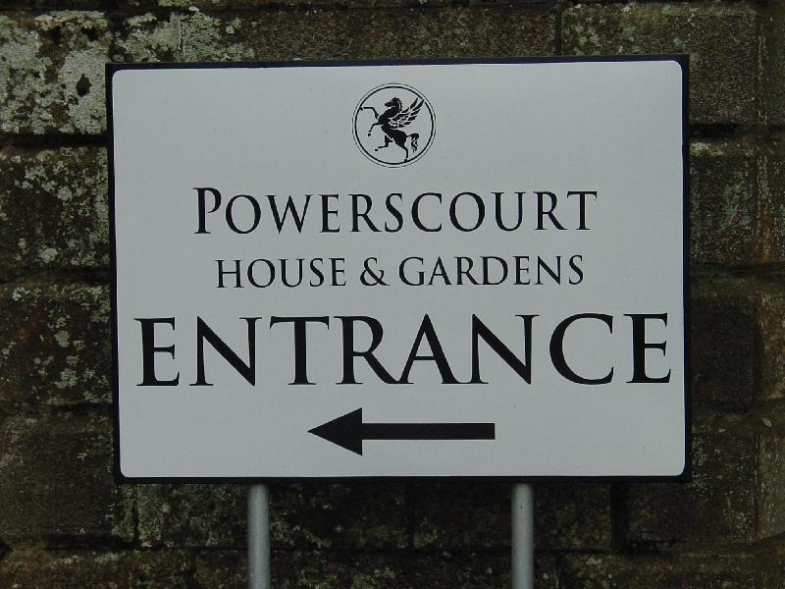
Notes:
Powescourt Gardens.-Wicklow

Slide 5

Notes:
Powerscourt

Slide 6

Notes:
Powerscourt

Slide 7

Notes:
Powerscourt

Slide 8

Notes:
Powerscourt

Slide 9
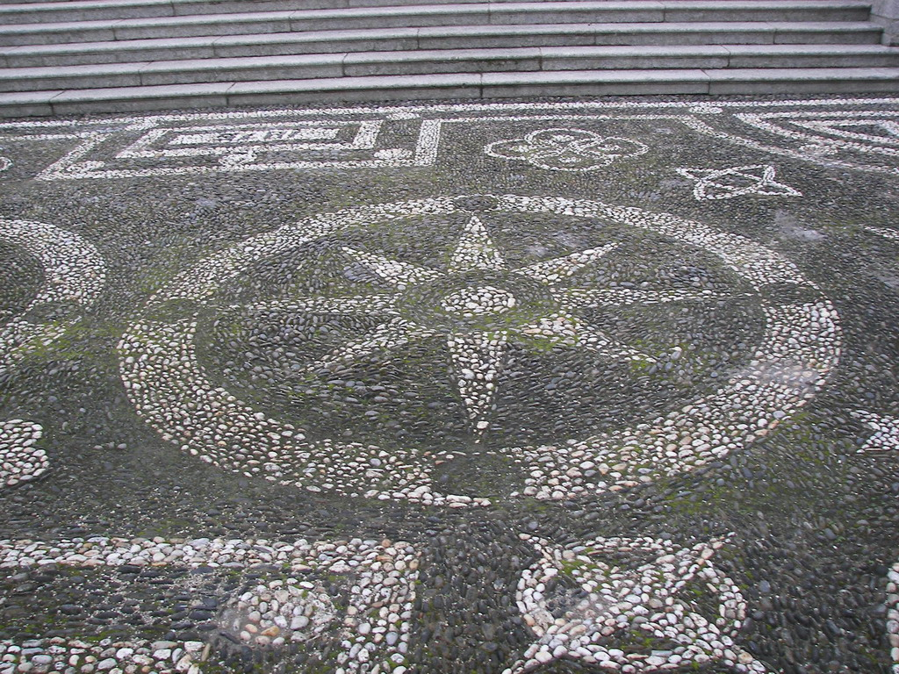
Notes:
Powerscourt

Slide 10

Notes:
Powerscourt

Slide 11

Notes:
Powerscourt

Slide 12

Notes:
Powerscourt

Slide 13

Notes:
Powerscourt

Slide 14
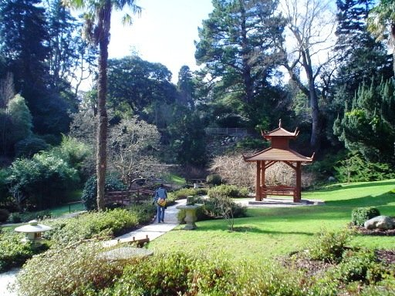
Notes:
Powerscourt

Slide 15
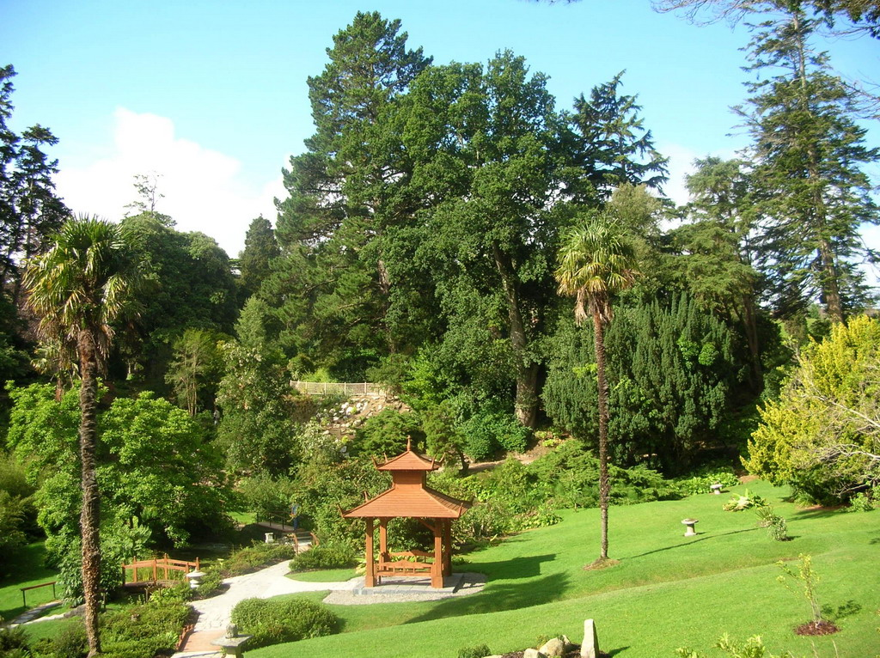
Notes:
Powerscourt

Slide 16

Notes:
Powercourt Gardens.-Wicklow

Slide 17

Notes:
Powerscourt

Slide 18

Notes:
Powerscourt

Slide 19

Notes:
Powerscourt

Slide 20
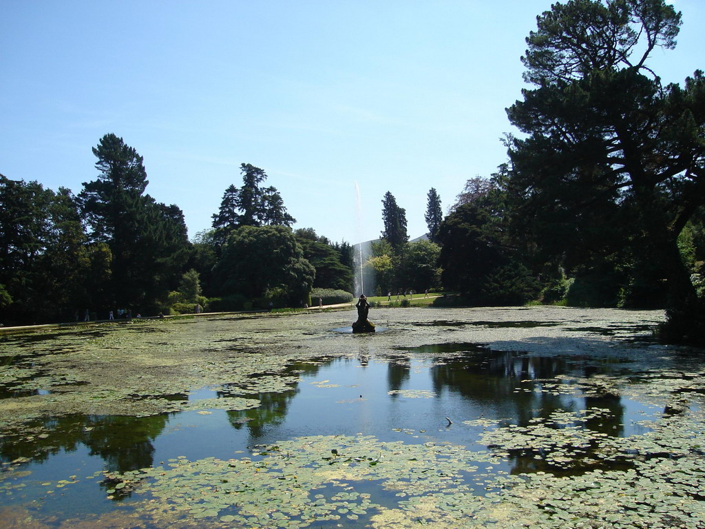
Notes:
Powerscourt

Slide 21

Notes:
Powerscourt

Slide 22

Notes:
Powerscourt

Slide 23
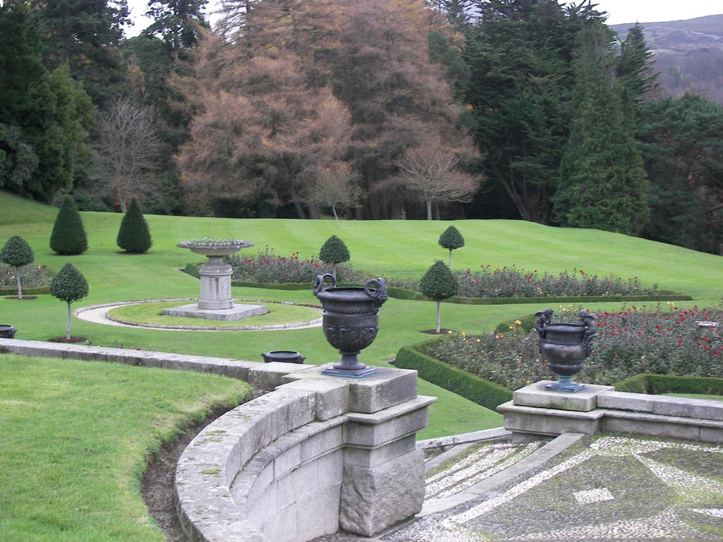
Notes:
Powerscourt

Slide 24
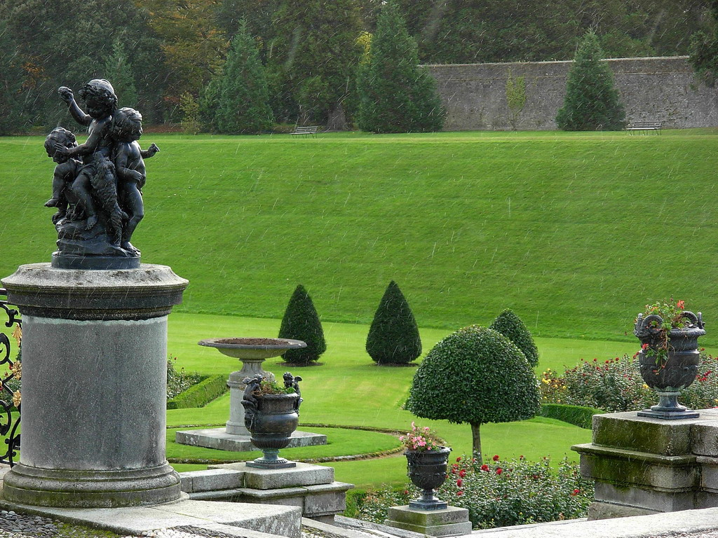
Notes:
Powerscourt

Slide 25

Notes:
Powerscourt

Slide 26
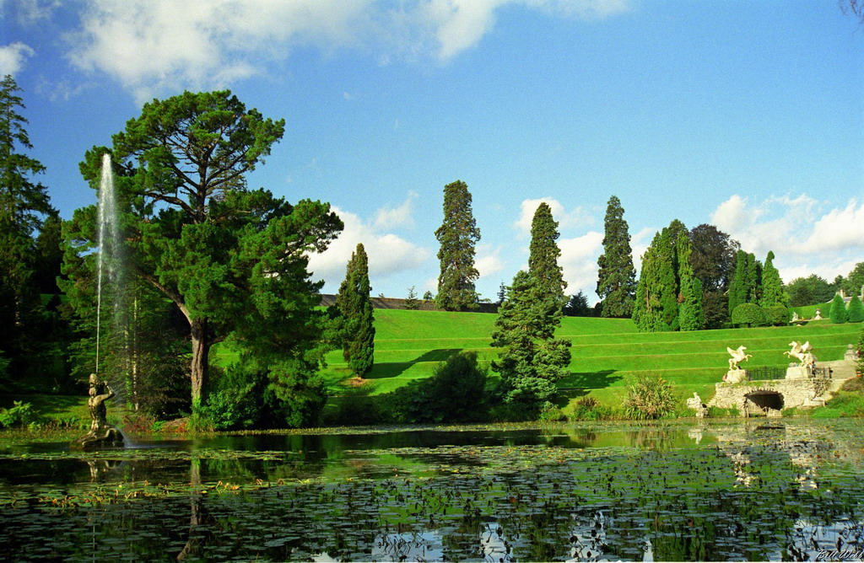
Notes:
Powerscourt

Slide 27

Notes:
Powescourt

Slide 28
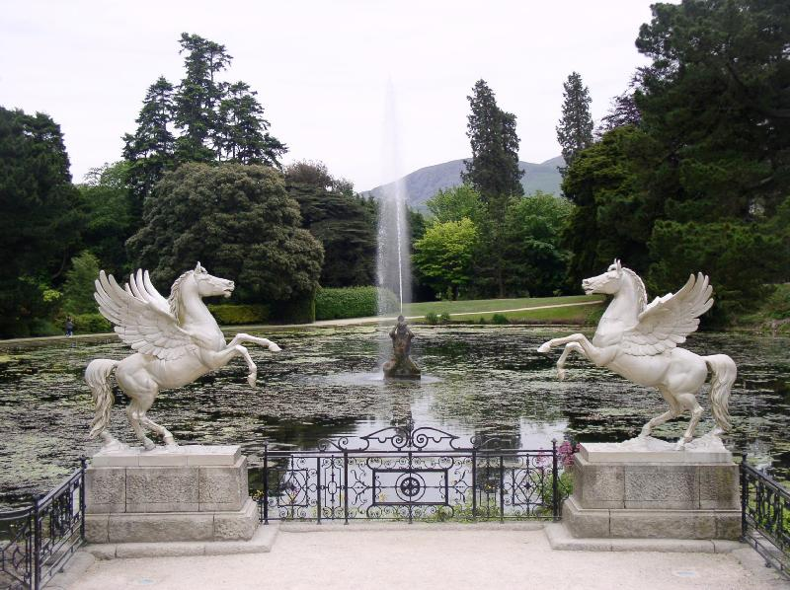
Notes:
Powescourt

Slide 29
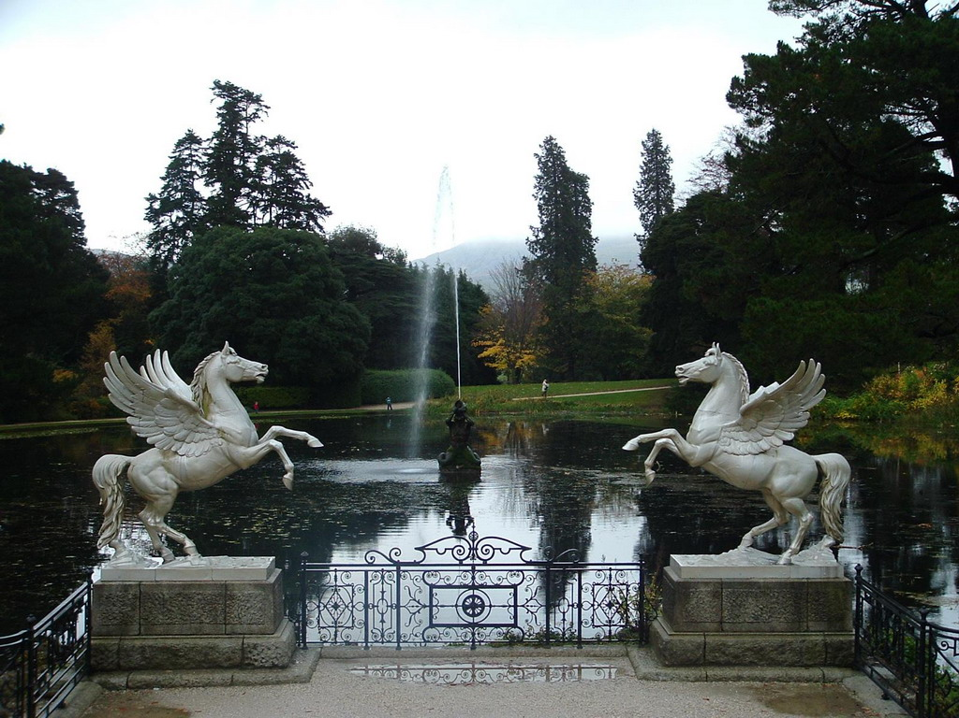
Notes:
Powerscourt

Slide 30
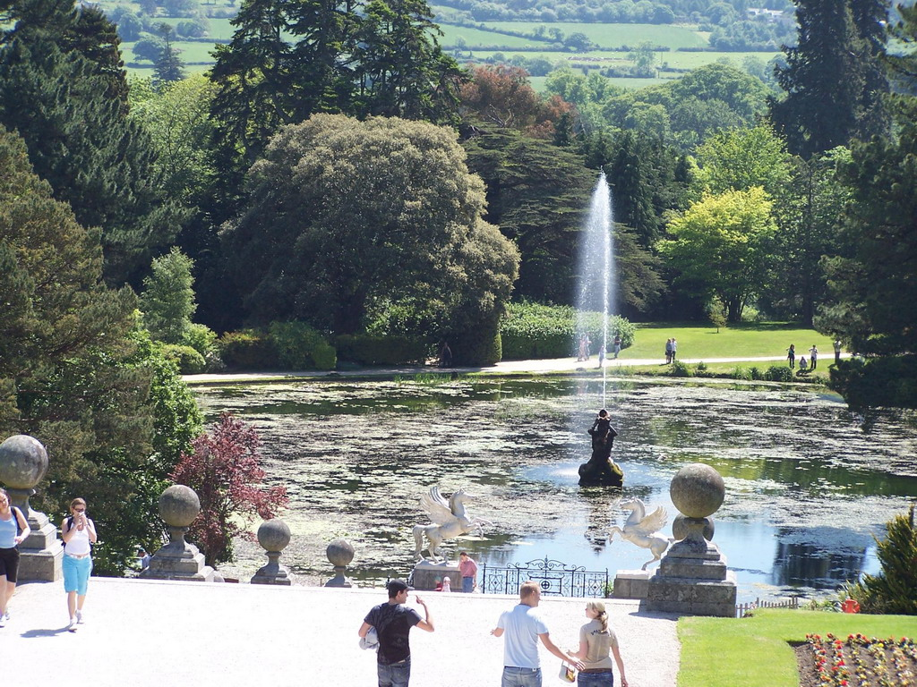
Notes:
Powerscourt

Slide 31

Notes:
Powerscourt

Slide 32

Notes:
Powerscourt

Slide 33
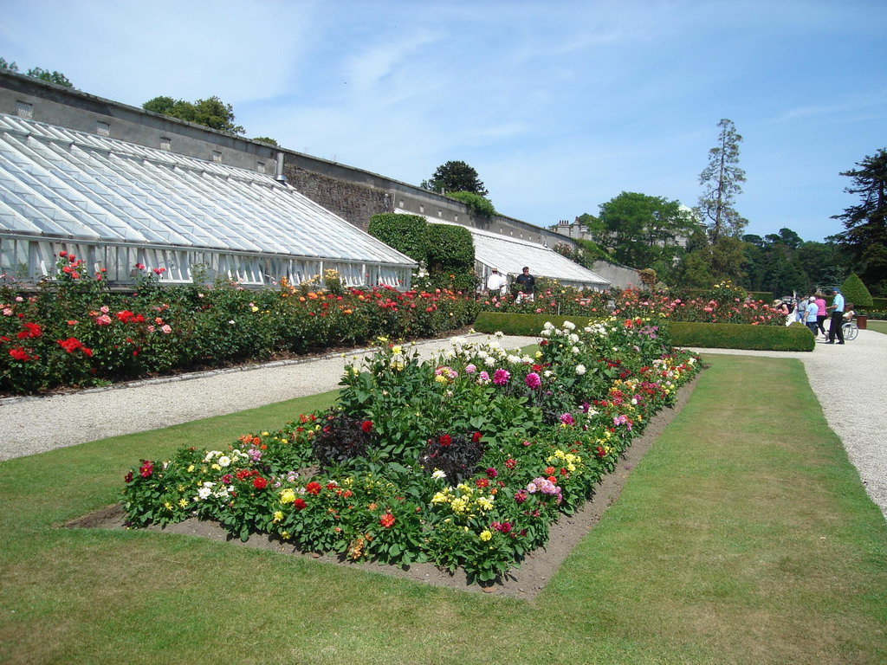
Notes:
Powerscourt

Slide 34

Notes:
Powerscourt

Slide 35
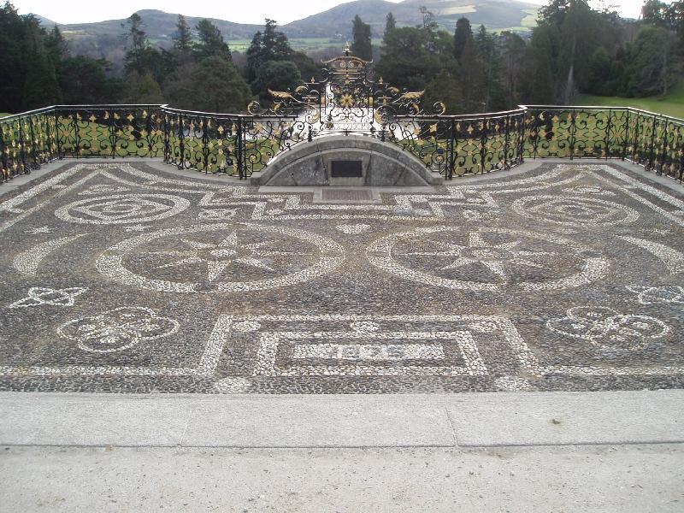
Notes:
Powerscourt

Slide 36
ALTAMONT GARDENS
Plantados por las sucesivas generaciones de propietarios y jardineros, Altamont contiene una colección de árboles que datan desde 1750 hasta la actualidad.
En la Edad de Hielo Glen se pueden encontrar imponentes robles sésiles de más de 500 años de edad.
Hay una extensa colección de Sorbus, Quercus, Acer, Cornus, Nothofagus, Rosas y muchos buenos ejemplos de árboles, arbustos, plantas herbáceas y bulbos.
Notes:
Altamont Gardens

Slide 37
Especialmente evidentes son los Galanthus (copos de nieve - 40 variedades diferentes), Narciso (narcisos, cientos de variedades), Lilium, Colchicum, Cyclamen y Sternbergia.
Muchos de los árboles en las avenidas de la fecha del siglo XVIII, mientras que la mayoría de las especies exóticas maduras se plantaron en el siglo XIX.
Éstos se intercalan con una selección muy variada de especies de árboles más recientemente plantados.
El jardín contiene muchas fronteras( arriates) plantados intensamente y de manera informal con arbustos, plantas herbáceas y bulbos.

Slide 38
El Paseo formal, amplio, con sus recortados tejos irlandeses contiene colecciones de rosas floribunda y arbustos, mezclados con bulbos y violetas..
El pH del suelo permite que una amplia gama de plantas se cultiven con éxito, incluyendo las amantes de tierras ácidas como el rododendro, la camelia y el Embothrium.

Slide 39
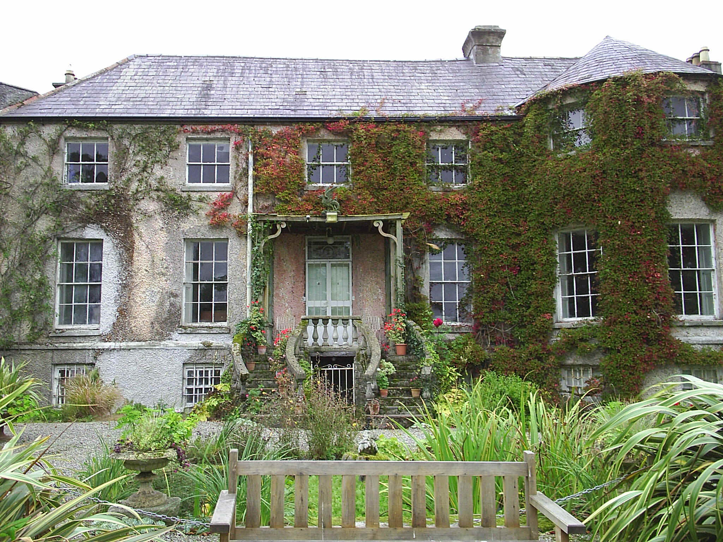
Notes:
Altamont Gardens

Slide 40
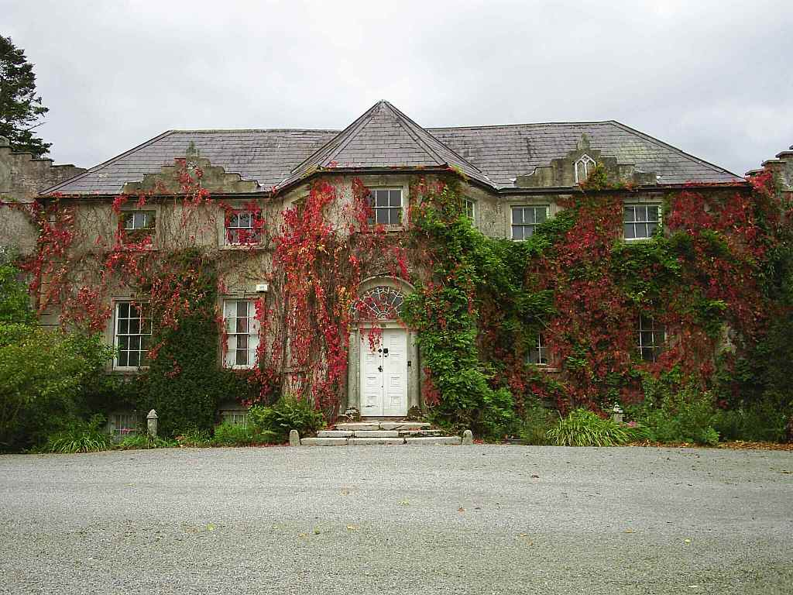
Notes:
Altamont Gardens

Slide 41
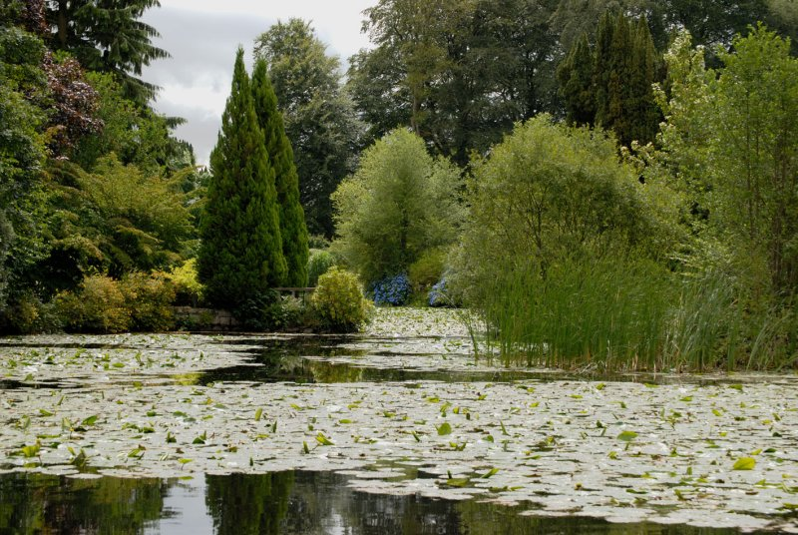
Notes:
Altamont Gardens

Slide 42
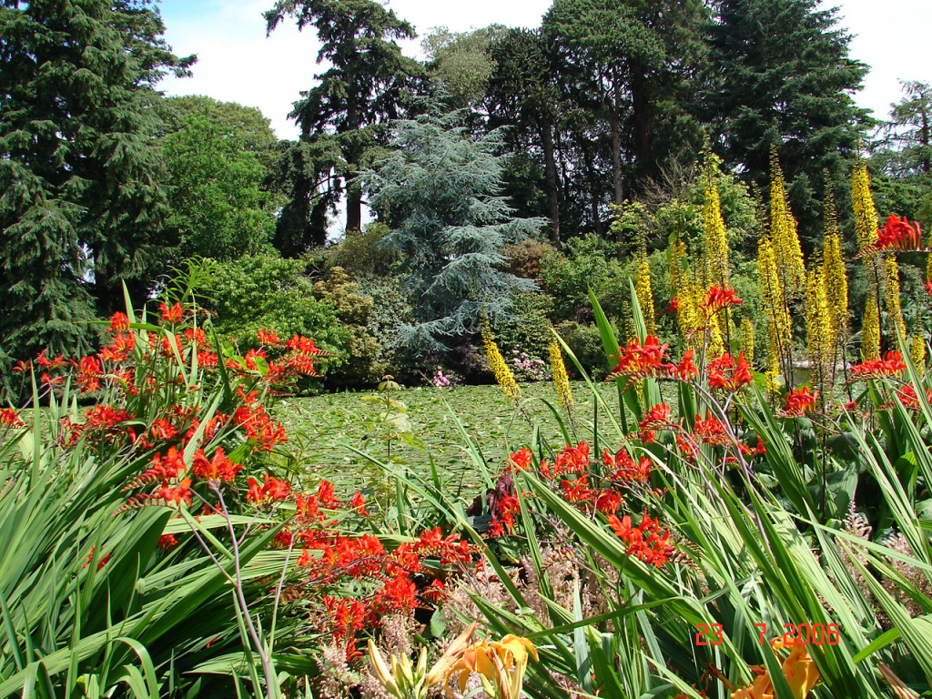
Notes:
Altamont Gardens

Slide 43
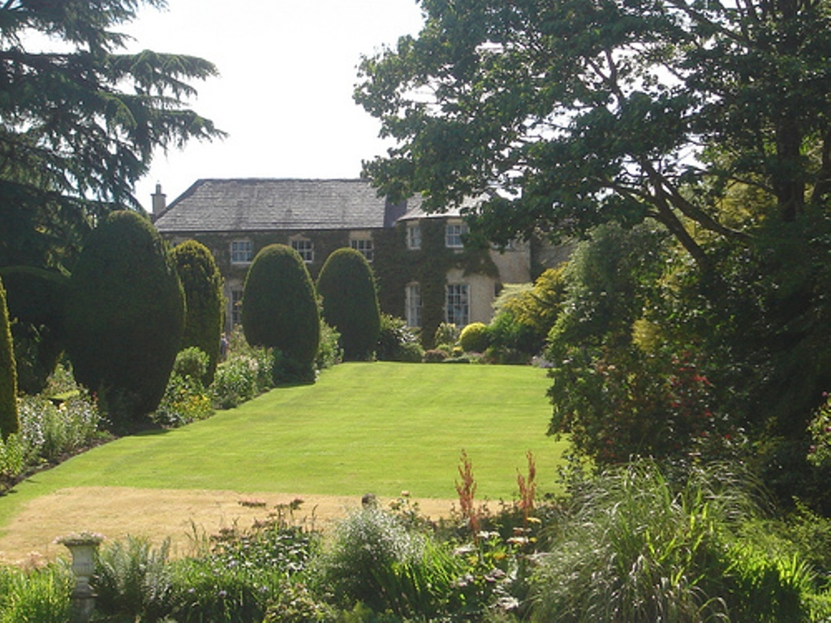
Notes:
Altamont Gardens

Slide 44
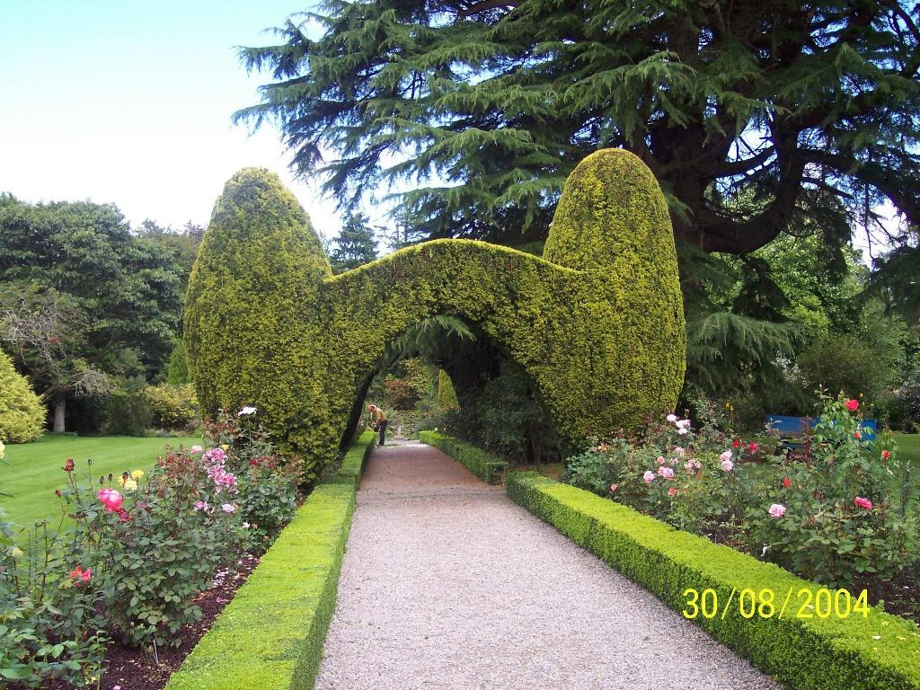
Notes:
Altamont Gardens

Slide 45
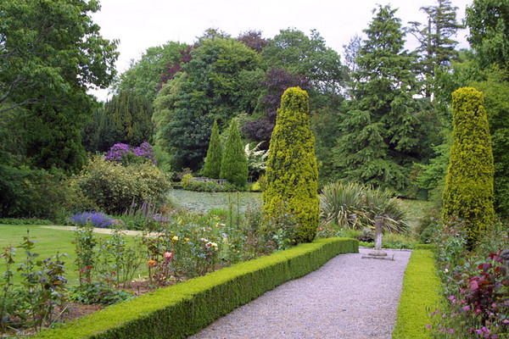
Notes:
Altamont Gardens

Slide 46
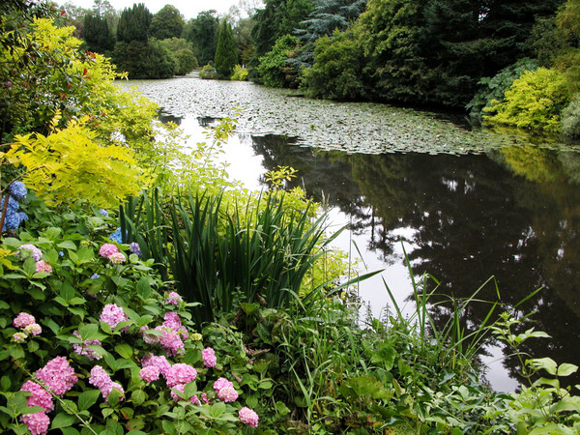
Notes:
Altamont Gardens

Slide 47
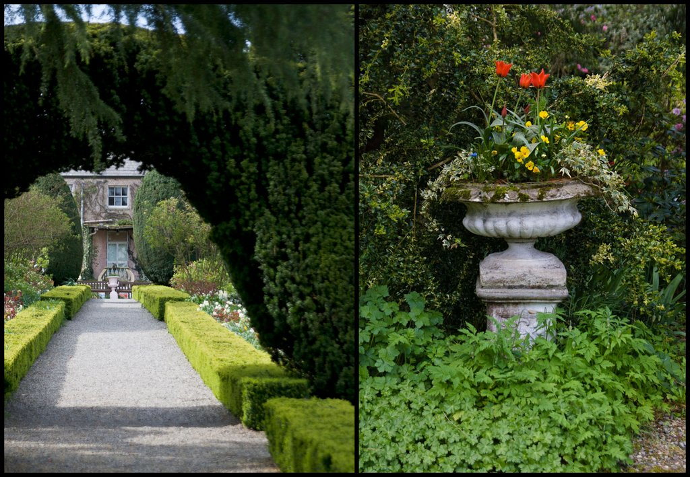
Notes:
Altamont Gardens

Slide 48
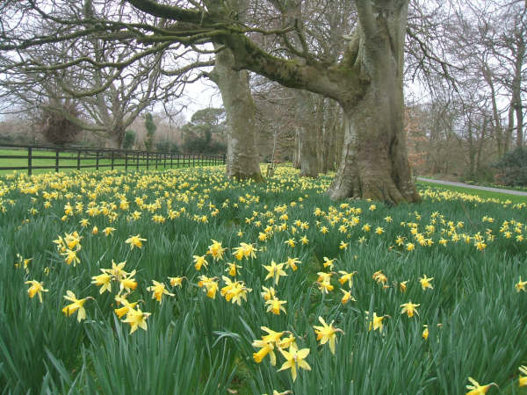
Notes:
Altamont Gardens

Slide 49
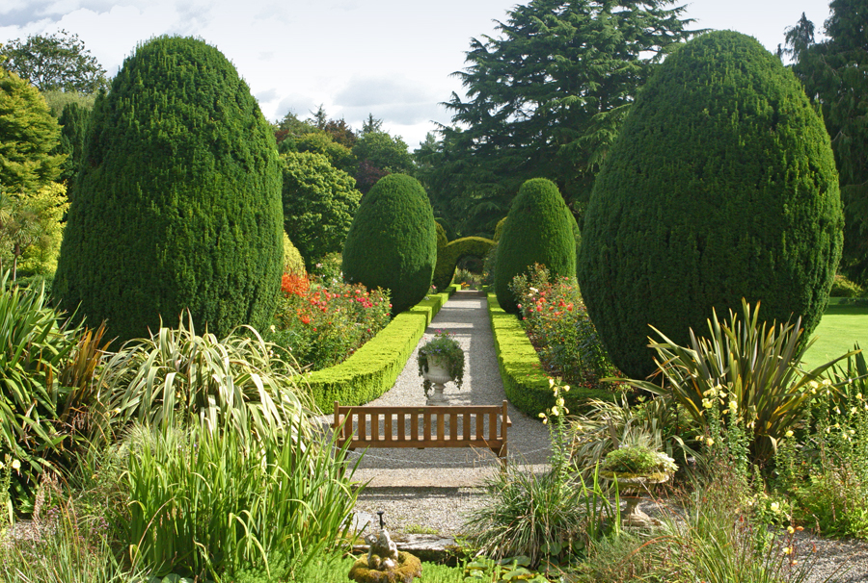
Notes:
Altamont Gardens

Slide 50
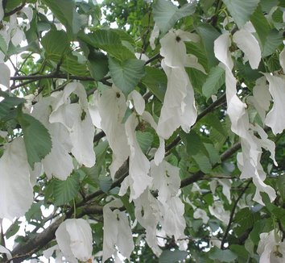
Notes:
Altamont Gardens.-Davidia involucrata

Slide 51
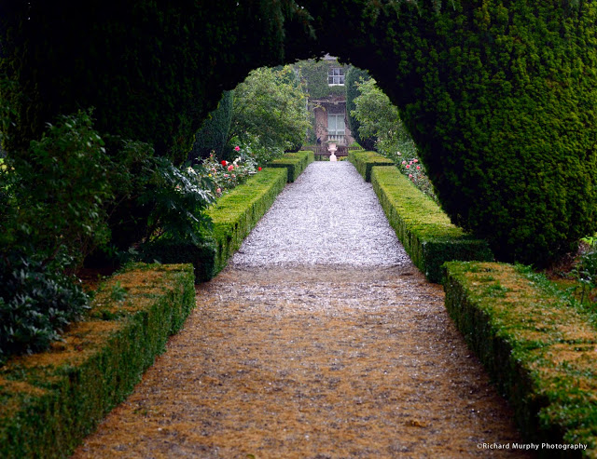
Notes:
Altamont Gardens

Slide 52
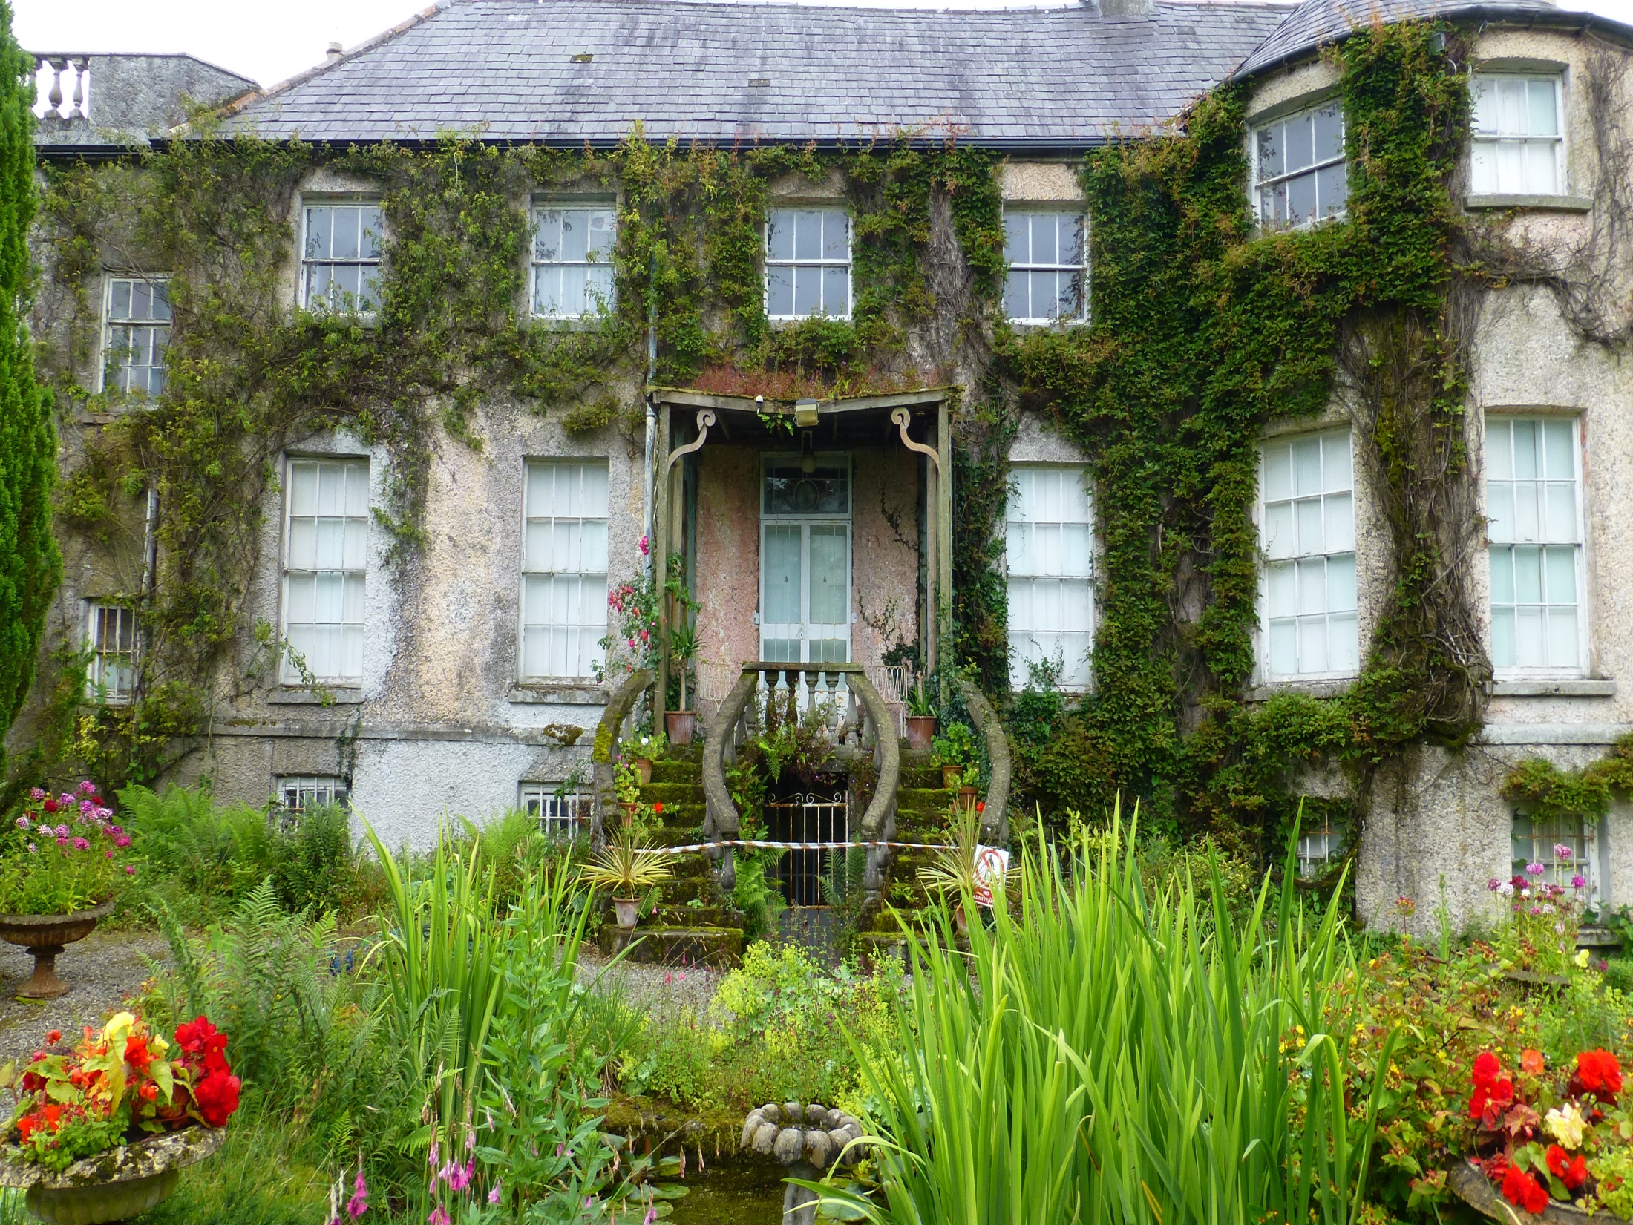
Notes:
Altamont Gardens

Slide 53
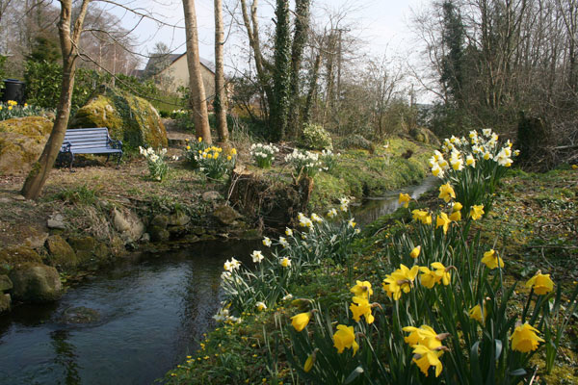
Notes:
Altamont Gardens

Slide 54
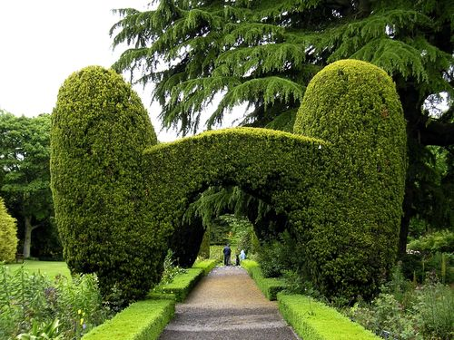
Notes:
Altamont Gardens

Slide 55
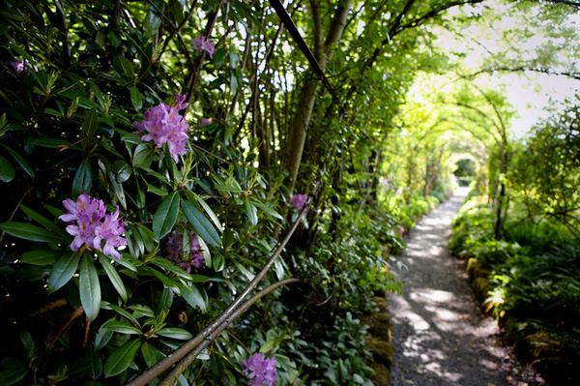
Notes:
Altamont Gardens

Slide 56
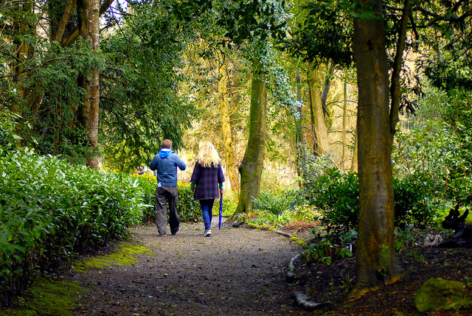
Notes:
Altamont Gardens

Slide 57
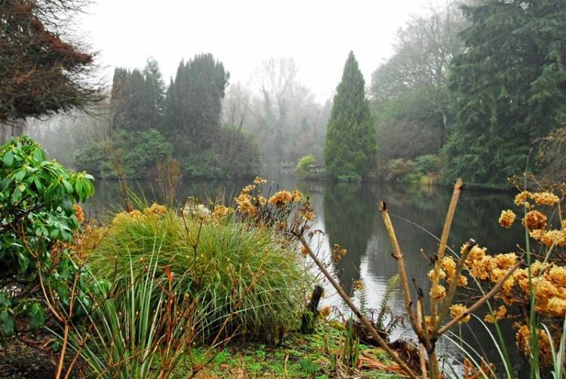
Notes:
Altamont Gardens

Slide 58
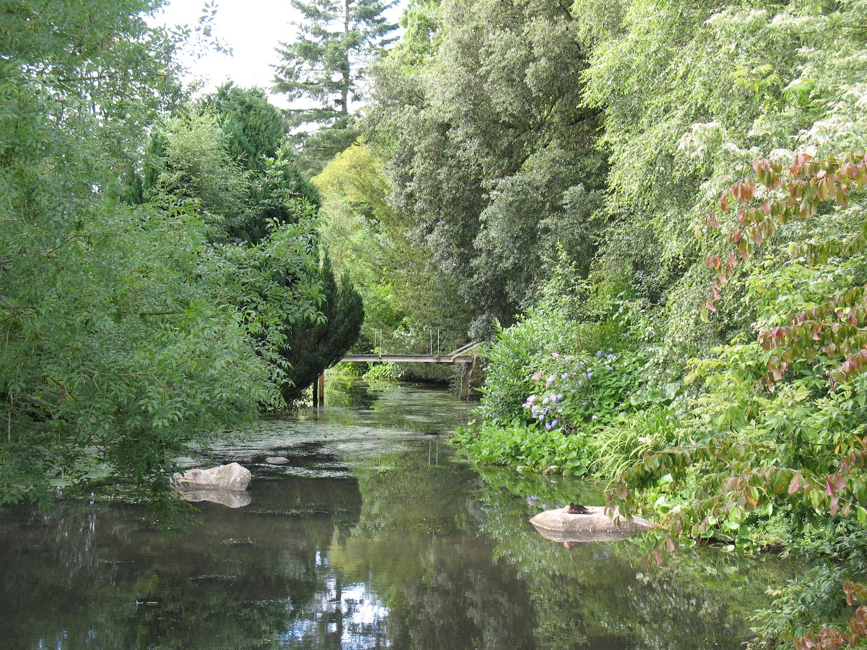
Notes:
Altamont Gardens

Slide 59
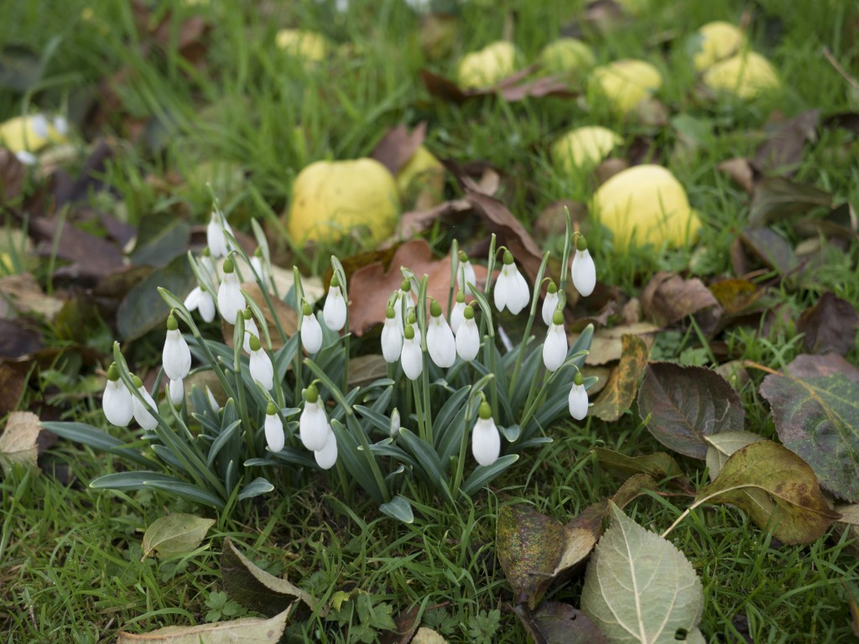
Notes:
Altamont Gardens

Slide 60
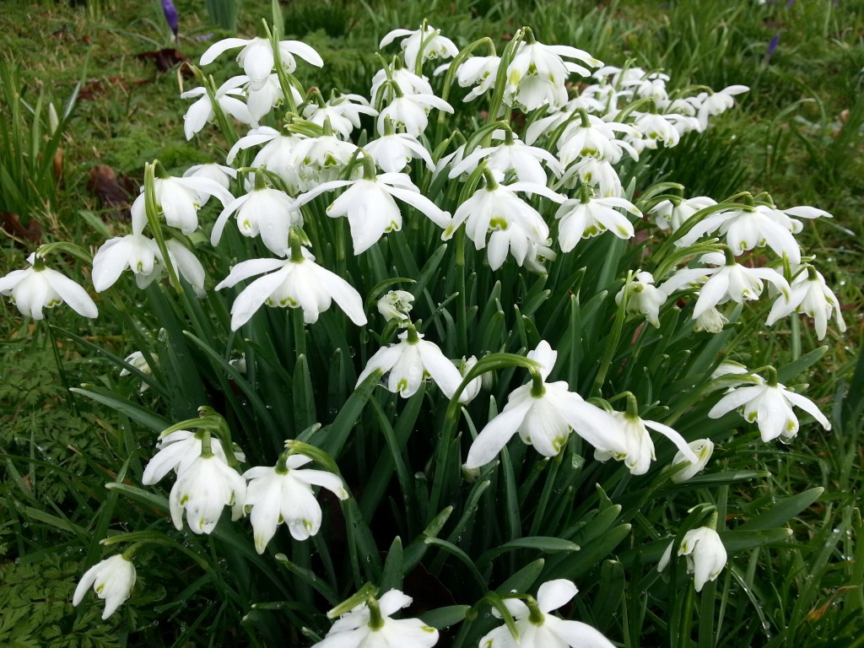
Notes:
Altamont Gardens

Slide 61
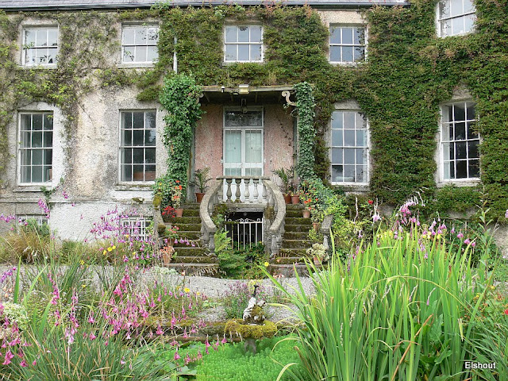
Notes:
Altamont Gardens

Slide 62
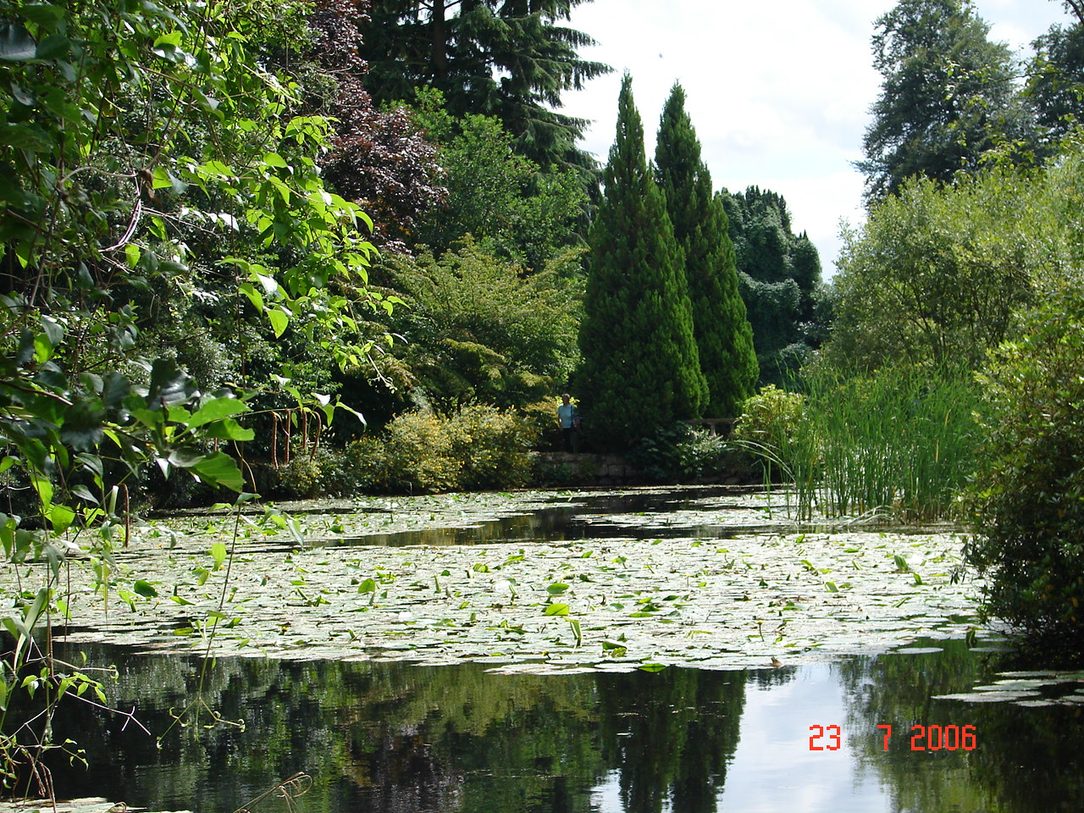
Notes:
Altamont Gardens

Slide 63

Notes:
Altamont Gardens

Slide 64
IRIS NATIONAL STUD
JAPANESE GARDEN
El Irish National Stud (nombre oficial: Comhlacht Groí Náisiúnta na hÉireann Teo (The Irish Nacional Stud Co. Ltd).) es una instalación de cría de caballos pura sangre con base en Tully, Kildare , condado de Kildare , Irlanda .
Fue establecido formalmente por la incorporación el 11 de abril 1946 bajo la Ley Nacional de Stud de 1945 y es propiedad del Gobierno de Irlanda .
Los jardines japoneses en Tully fueron creados entre los años 1906-1910. Ideados por el coronel William Hall-Walker (más tarde Lord Wavertree) , un escocés rico de una familia famosa por su fábrica de cerveza y se construyeron por el artesano japonés Tassa Eida y su hijo Minoru.

Slide 65
Tassa Eida, su esposa y sus dos hijos, Minoru y Kaiji, vivieron en Curragh House, que ahora es el Centro Aprendices de la Educación Ecuestre. El nombre de Minoru que significa "la luz de mis ojos" o el "favorito de uno fue elegido por el coronel Hall-Walker por su potro de raza favorito Tully . Tassa se mantuvo en Tully hasta 1911, cuando él y su familia se trasladaron a Londres, Inglaterra para crear otro jardín.
Cuando alquiló al rey Eduardo VII de su carrera como piloto al potro Minoru lleva los colores reales de la victoria en el Derby de 1909 a gritos alegres de "Good Old peluche!" Eida murió en 1912 en su viaje de regreso previsto a Japón y no se supo más de él ni de su familia hasta que Brian Eida, un hijo de Minoru, se presentó en calidad de turista a finales de 1980 para admirar la obra de su abuelo Tassa.

Slide 66
En 1915, el coronel Hall-Walker se fue a Inglaterra, la presentación de su propiedad entera Tully a "La Nación".
Su Stud Farm convertido en la Yeguada Nacional Británica y los jardines japoneses entraron en un período de relativa oscuridad hasta 1945.
En ese año (propiedades Tully habia regresado al Gobierno irlandés en 1943) y se formó la Compañía Nacional Stud irlandés.
En el año siguiente, 1946, después de un intervalo de 34 años, el Jardín Japonés tiene un supervisor hortícola.

Slide 67
The Gardens, previsto para simbolizar la "Vida del Hombre", son ahora de fama internacional y son aclamados como los mejores jardines japoneses en Europa.
Los jardines en Tully son un monumento vivo a la reunión de las culturas oriental y occidental en un ambiente occidental.
El simbolismo de la vida del jardín retrata y narra el viaje de un alma del olvido a la eternidad y de la experiencia humana de su encarnación en su viaje por los caminos de su elección a través de la vida. Ambiciones típicas respecto a la educación, el matrimonio o la vida contemplativa o preocupaciones, logros, vejez feliz y una puerta de entrada a la eternidad son representados.

Slide 68
Además, como un ejemplo de la jardinería japonesa de su período, es perfecto - un jardín japonés con un toque de ingles en ello, era precisamente el estilo de jardín que se realiza en Japón en ese momento.
El viaje comienza en la puerta de entrada del olvido, a través del cual el alma del peregrino entra entre los árboles y pasa a la intemperie, donde hay una pequeña cueva, la cueva de nacimiento, coronada por un árbol de cerezo.
Aquí un corto camino sinuoso hundido simboliza los años de la infancia, sin ver, y no saber, de donde venimos a un montículo de roca.

Slide 69
A través de esta la vía tunelizada nos lleva de la oscuridad a la luz, de la ignorancia al conocimiento.
A mitad de camino a través del bobinado hay una abertura que conduce a unos pasos de la colina del aprendizaje llena de un árbol de abeto antiguo.
A menudo esta altura coronada del abeto tienta al estudiante a ir muy alto, pero hay un agujero sin vigilancia para enseñarle vigilancia antes de que llegue por la colina hasta el nivel de sus compañeros.
Siguiendo el curso sinuoso siendo vigilado por las rocas que llegan a la bifurcación de los caminos.

Slide 70
En la ambición a la derecha en la izquierda es el camino recto de la vida austera en el centro es el camino hacia la vida matrimonial por la que el peregrino llega a la pequeña isla de la alegría y el asombro, a través de los peldaños de la exploración.
Pero no puede quedarse ahí.
Todos los caminos conducen a una mayor tentación a través de un puente de piedra ,el puente de bambú y de la casa de geishas, ​​pero más allá de ellos es el cerro de la ambición y el pozo de la sabiduría que esta a la vista al otro lado de la preciosa agua.

Slide 71
Muy empinada es la cuesta y los que suben se puede separar, pero a medida que suben que tender una mano de ayuda y se unen en la parte superior.
Descendiendo del peregrino encuentra un puente fácil a través del rugiente cae y pisa los peldaños a través del nivel de jardín y se encuentra con la alegría de la colina de duelo donde su alma sale por la puerta hacia la eternidad.

Slide 72

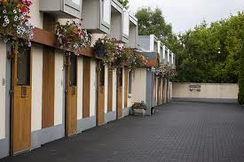
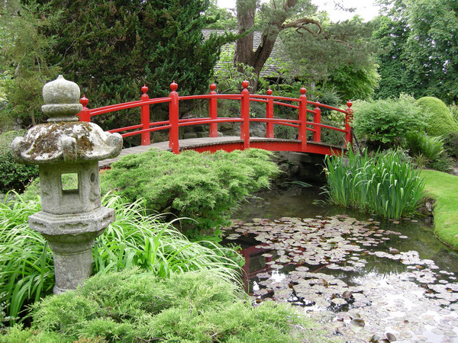
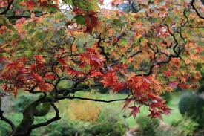
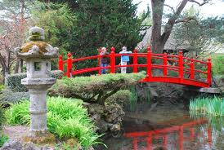
Notes:
Iris National Stud Gardens

Slide 73
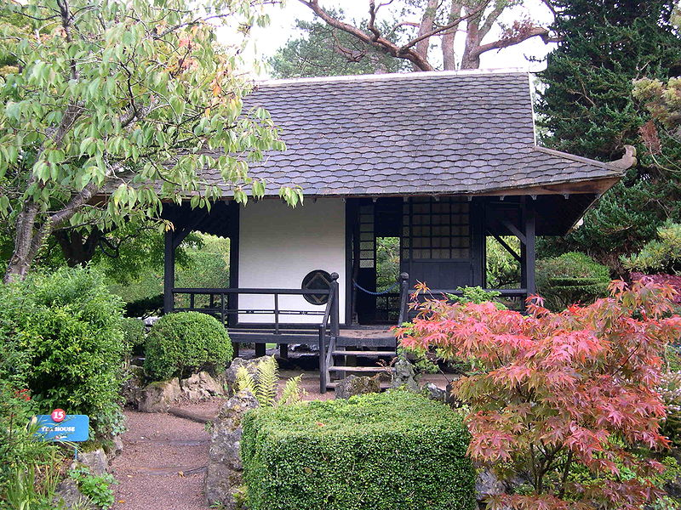
Notes:
Iris National Stud Japanese Garden

Slide 74

Notes:
Iris National Stud Japanese Garden

Slide 75
Notes:
Iris National Stud Japanese Garden

Slide 76
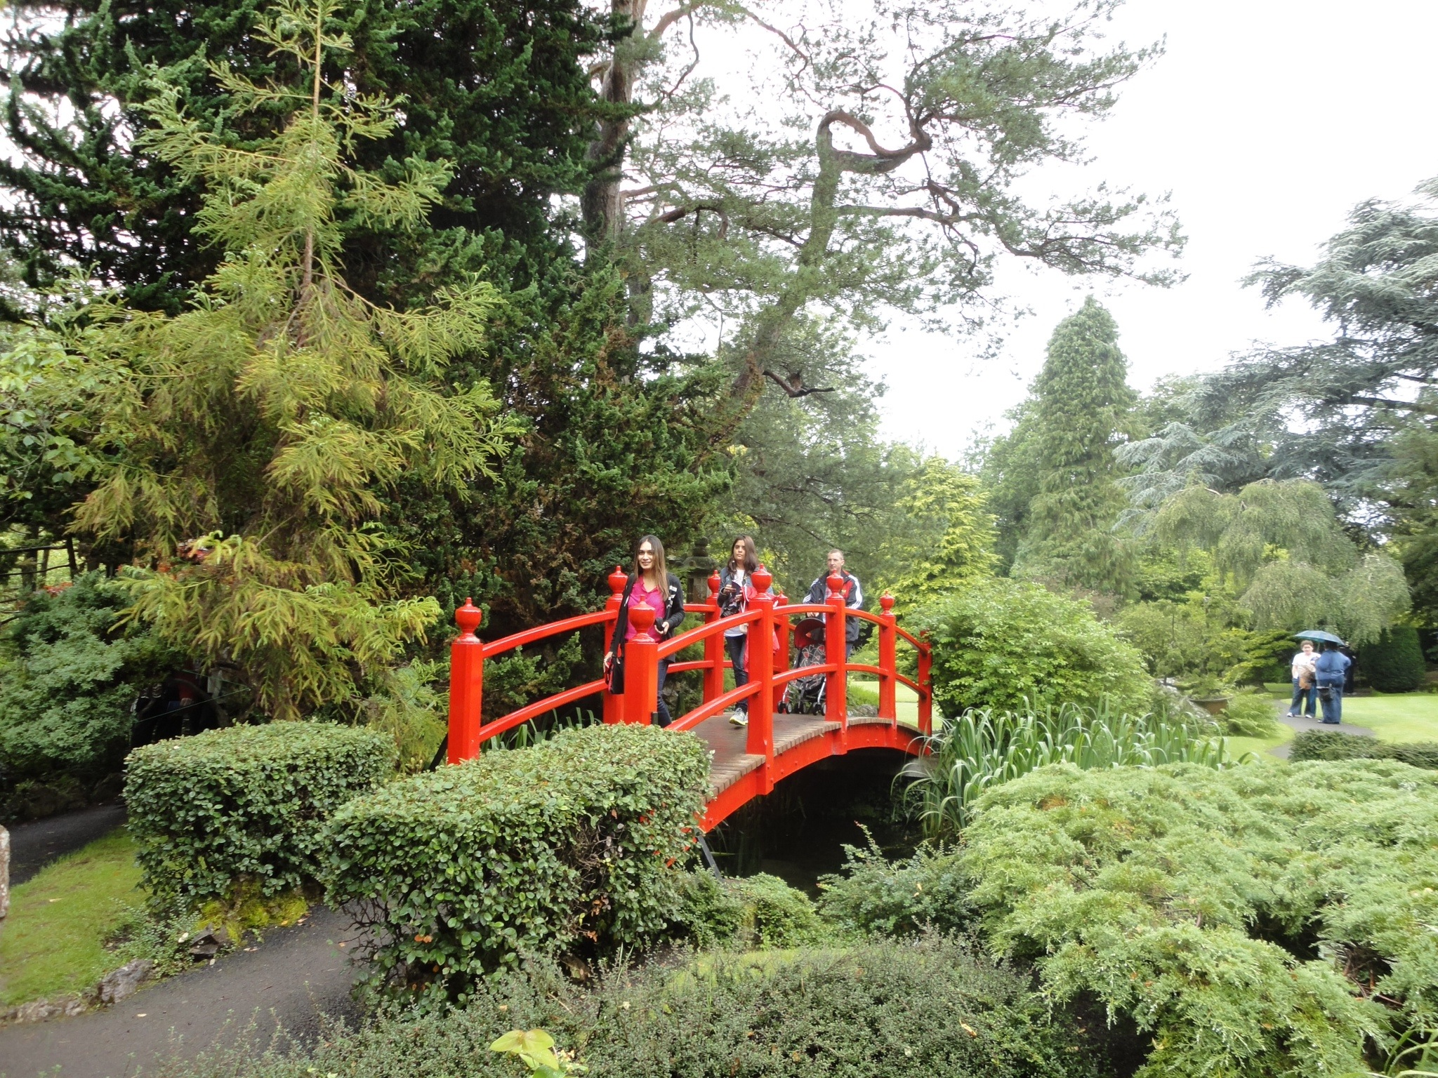
Notes:
Iris National Stud Japanese Garden

Slide 77
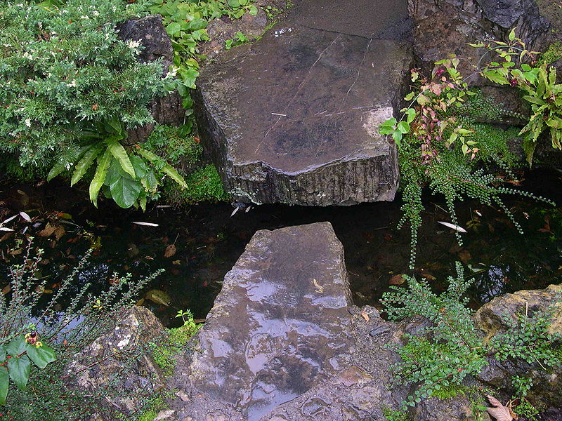
Notes:
Iris National Stud Japanese Garden

Slide 78
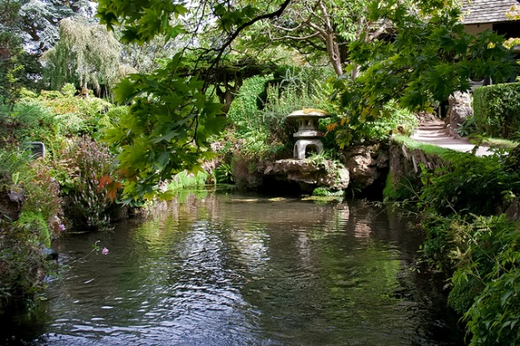
Notes:
Iris National Stud Japanese Garden

Slide 79
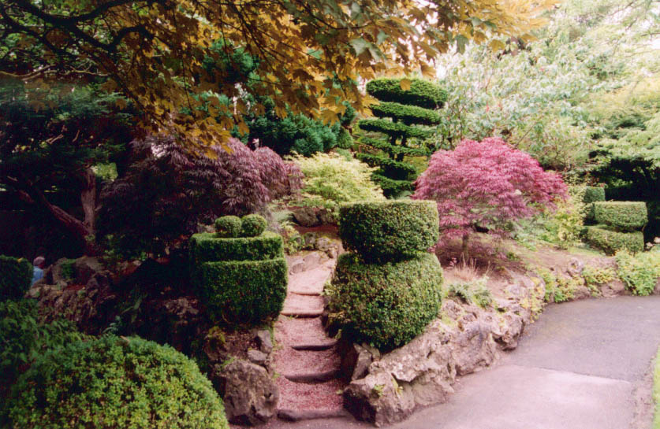
Notes:
Iris National Stud Japanese Garden

Slide 80
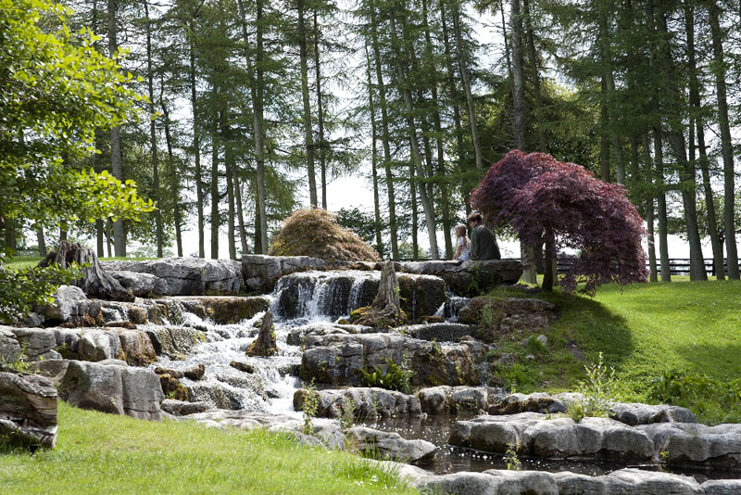
Notes:
Iris National Stud Japanese Garden

Slide 81
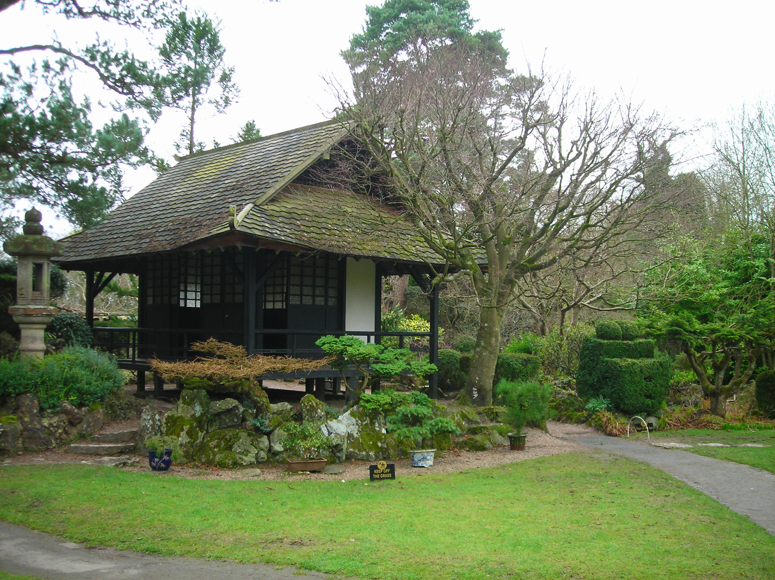
Notes:
Iris National Stud Gardens

Slide 82
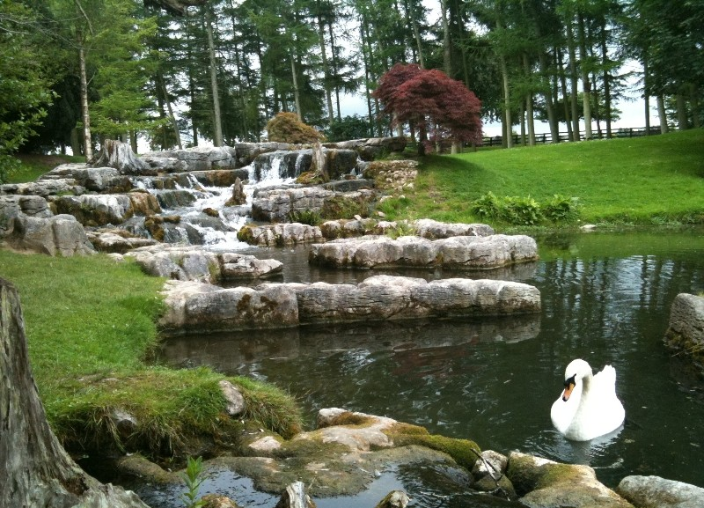
Notes:
Iris National Stud Gardens

Slide 83
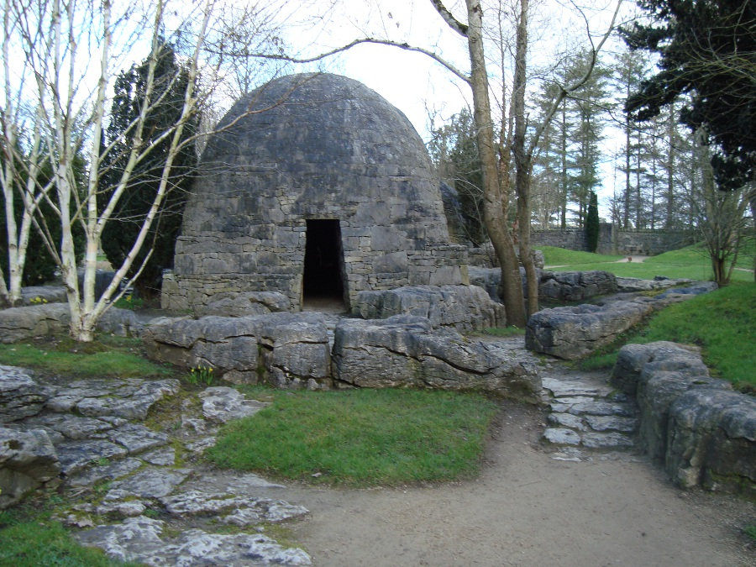
Notes:
Iris National Stud Gardens

Slide 84
HEYWOOD GARDENS
El coronel William Hutchinson Poe encargó al arquitecto líder, sir Edwin Lutyens, para planificar los jardines de Heywood.
Conocido localmente como "El Jardín italiano," que son el único ejemplo de trabajo Lutyens fuera de Dublín.
Los jardines se completaron en 1912 a un costo de 250.000 libras.

Slide 85
Se componen de jardines, lagos, bosques y características arquitectónicas, como puertas góticas y ruinas artificiales, adornados con actos de vandalismo piezas medievales como la ventana de toma de la Abadia Aghaboe .
Después de la Primera Guerra Mundial, Sir Edwin Lutyens estuvo involucrado en el diseño de los cementerios de guerra británicos.
Él diseñó el Jardín Memorial de la Guerra en Islandbridge, el Cenotafio de Londres y la casa del virrey de Nueva Delhi.

Slide 86
Afortunadamente, los jardines de Heywood, no sufrieron daños y se quedaron como estructuralmente intactos como eran cuando se completaron a finales del siglo.
Los jardines cuentan con un escenario espectacular en una colina mirando hacia el sur-este, sobre un barrido del país ondulado que tiene en siete condados.

Slide 87

Notes:
Heywood Gardens

Slide 88

Notes:
Heywood Gardens

Slide 89

Notes:
Heywood Gardens

Slide 90

Notes:
Heywood Gardens

Slide 91

Notes:
Heywood Gardens

Slide 92

Notes:
Heywood Gardens

Slide 93

Notes:
Heywood Gardens

Slide 94

Notes:
Heywood Gardens

Slide 95

Notes:
Heywood Gardens

Slide 96

Notes:
Heywood Gardens

Slide 97
BIRR CASTLE
Castillo de Birr es la casa más antigua habitada en el condado.
En el siglo XVI los O'Carrolls de Eile tuvieron uno de sus castillos aquí y este fue otorgado a Sir Laurence Parsons en el curso de la plantación de Stuart, c. 1620.
Los jardines del castillo contienen el más antiguo puente de hierro forjado en Irlanda, que data de 1820 .
Los espacios protegidos en los terrenos cuentan con setos de boj que tienen más de 300 años de edad.

Slide 98
Son también, según el Libro Guinness de los Récords , los setos más altos del mundo.
Sir Laurence Parsons construyó la mayor parte de la estructura del actual castillo
El castillo fue sitiado en dos ocasiones en el siglo XVII y una de las torres aún muestra las cicatrices de la artillería de Patrick Sarsfield , que intentó sin éxito tomarlo.
El castillo sigue siendo la sede de la condes de Rosse , y es la sede del séptimo conde (Brendan Parsons) en la actualidad.
Como una casa de familia, el castillo sólo se abrirá al público en ocasiones especiales.

Slide 99
El señorío que lo rodea sin embargo, esta abierto a los turistas todos los días del año, y los jardines contienen muchos hermosos árboles y arbustos en un parque con cascadas, ríos y lagos.
En 1960, el renombrado fotógrafo Antony Armstrong-Jones llevó a su nueva novia, la princesa Margarita , para reunirse con su madre, Anne, que reside en el castillo de Birr, la esposa del sexto conde .
Una característica principal de los terrenos del castillo es el gran Leviatán de Parsonstown , un astronómico telescopio con un espejo de metal de 72 pulgadas construido por el tercer conde de Rosse , que fue, hasta 1917 , el telescopio más grande del mundo.

Slide 100

Notes:
Birr Castle

Slide 101

Notes:
Birr Castle

Slide 102

Notes:
Birr Castle

Slide 103

Notes:
Birr Castle

Slide 104

Notes:
Birr Castle

Slide 105

Notes:
Birr Castle.-Bojes

Slide 106

Notes:
Birr Castle

Slide 107

Notes:
Birr Castle
.-Taxus

Slide 108

Notes:
Birr Castle

Slide 109

Notes:
Birr Castle

Slide 110

Notes:
Birr Castle

Slide 111

Notes:
Birr Castle

Slide 112

Notes:
Birr Castle

Slide 113

Notes:
Birr Castle

Slide 114

Notes:
Birr Castle

Slide 115

Notes:
Birr Castle

Slide 116

Notes:
Birr Castle

Slide 117

Notes:
Birr Castle

Slide 118


Notes:
Birr Castle

